Slide 1
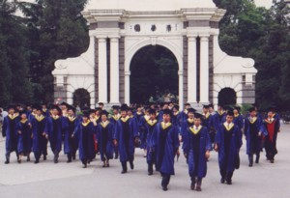
“随机信号的统计处理”
欢迎您选修校研究生公共课
任课教师： 胡广书
高小榕
hgs-dea@tsinghua.edu.cn
gxr-dea@tsinghua.edu.cn
tel: 62784568(o)
62781539(o)

Slide 2
课程主要内容
第一篇 非平稳信号的时—
频联合分析（胡）
第二篇 滤波器组（胡）
第三篇 现代滤波技术（高）
第四篇 小波变换（胡）

Slide 3
课程四篇共十六章
第1章 信号分析基础
第2章 短时傅立叶变换
第3章 Wigner分布
第4章 Cohen类时－频分布
第5章 信号的抽取与插值
第6章 滤波器组基础

Slide 4
第7章 两通道滤波器组
第8章 通道滤波器组
第9章 小波变换基础
第10章 离散小波变换的多分辨率分析
第11章 正交小波构造
第12章 双正交小波及小波包
第13章 基于小波变换的信号奇异性检测及去噪
高老师：
1.匹配滤波
2.维纳滤波
3.自适应滤波

Slide 5
关于本课的教学
1、讲课为主
2、答疑： 每周四，下午4：00－600
医学科学楼 C209
3、作业： 计算与证明；
上机题（小的Project)；
读书报告；

Slide 6

关于本课的考试：
期末课堂开卷开始： 60％
平时作业 ： 15％
大作业 ： 25％

Slide 7
教材:
现代信号处理教程
胡广书 编著
清华大学出版社
2004 11

Slide 8

参考书
Qian Shie. Time－Frequency and Wavelet Transform.
PH- PTR， 2002
F.Auger, Time—Frequency Toolbox：For Use with
MATLAB. http://www.mathtools.com
http://www-isis.enst.fr/TFTB/
P.P.Vaidyanathan，Multirate Systems and Filter Banks.
Prentice-Hall, NJ.1993.

Slide 9
I. Daubechies.Ten Lectures on Wavelets.
SIAM, Philadelphia, PA,l992.
S Mallat. A Wavelet Tour of Signal Processing.
Academic Press, San Diego, CA, 1997.
杨福生. 小波变换的工程分析与应用.
北京：科学出版社，1999

Slide 10
有关期刊：
IEEE Trans. on Signal Processing;
IEEE Trans. on Circuits and Systems;
IEEE Trans. on Biomedical Engineering;
Proc. of IEEE;
Signal Processing;
信号处理

Slide 11

助教博士生：
陈又圣：
chenys08@mails.tsinghua.edu.cn
请和助教多接触！
请使用清华大学网络学堂
欢迎您对本课的教学随时提出意见和建议！

Slide 12
第1章 信号分析基础
1.1 信号的时间和频率
1.2 克服傅里叶变换不足的一些主要方法
1.3 信号的时宽与带宽
1.4 不定原理
1.5 信号的瞬时频率
1.6 信号的分解
1.7 信号的正交分解
1.8 标架的基本概念
1.9 Poisson和公式
1.10 Zak变换

Slide 13
1.1 信号的时－频联合分析
前言：对一个给定的信号，我们可以用众多的方法来描述它。在这些众多的描述方法中，有两个最基本的物理量，即时间和频率。显然，时间和频率与我们的日常生活关系最为密切，我们时时可以感受到它们的存在。时间自不必说，对频率，如夕阳西下时多变的彩霞，音乐会上那优美动听的旋律以及在一片寂静中突然冒出的一声刺耳的尖叫等，这些都包含了丰富的频率内容。正因为如此，时间和频率也成了描述信号行为的两个最重要的物理量。

Slide 14
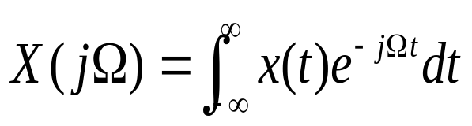
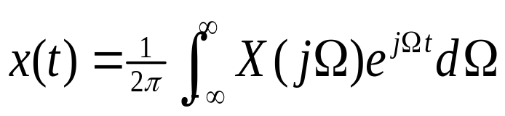
傅立叶变换：
联系了时间和频率
傅里叶变换的不足：
1. 不具有时间和频率的“定位”功能;
2. 傅里叶变换对于非平稳信号的局限性
3．傅里叶变换在分辨率上的局限性
为克服傅里叶变换的不足，人们提出了很多方法，这些方法构成了现代信号处理的丰富内容。

Slide 15
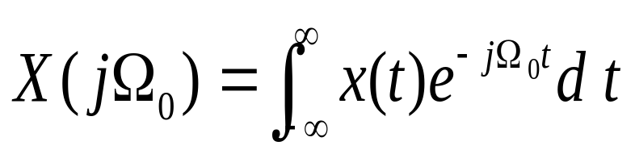
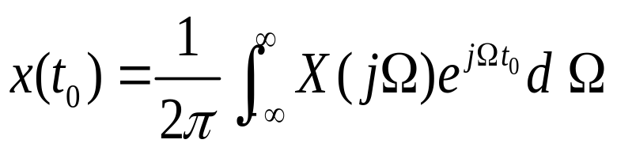
1. 傅里叶变换在时间、频率“定位”的不足：
如果我们想求一个信号，如 ，在某一个频率，如 处的傅立叶变换的值，则
需要 ；
反之，如果我们想由傅立叶变换求 在某一个时刻，如 处的值，需要

Slide 16
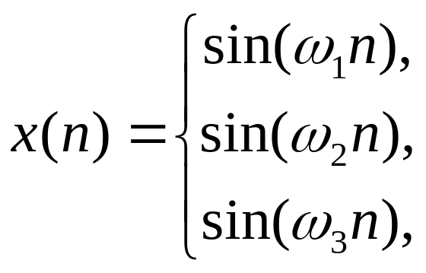
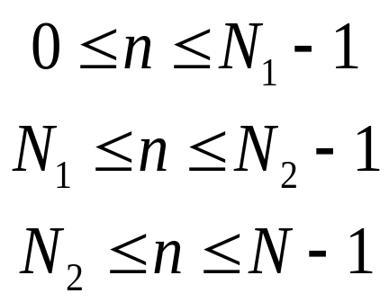

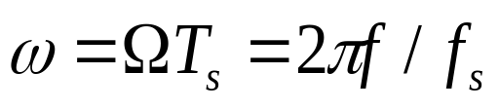
我们希望知道：在哪一个时刻（或哪一段时间）产生了我们所要考虑的频率，或反之，如下例：
例
设信号x(n)由三个不同频率的正弦所组
成，即
思考：对 做傅里叶变换，其频谱 是什么样子？

Slide 17
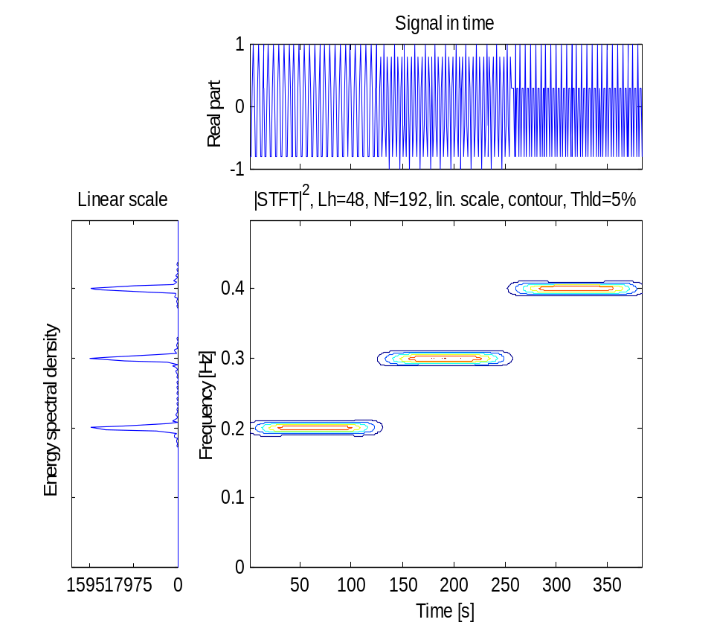
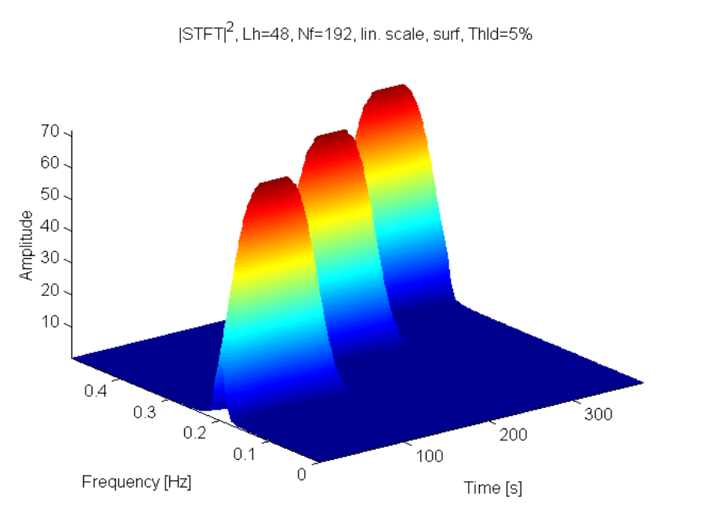
信号的时－频联合分析：
(a) 信号 ， （b） 的频谱；
(c) 的时频分布；（d）时频分布的三维表示

Slide 18
2. 傅里叶变换对于非平稳信号的局限性：
信号的频率不随时间变化，这样的信号称为时不变信号。也就是说，对该信号的一次记录（或一次观察）得到的信号所做的傅里叶变换和过一段时间后再记录该信号所做的傅里叶变换基本上是一样的。这样，信号的傅里叶变换与时间无关 。
所以，傅里叶变换只适合于时不变的信号。在时不变的情况下，信号可展开为无穷多复正弦的和，而这无穷多复正弦的幅度、频率和相位都不随时间变化，即是取某一特定值的常数。

Slide 19
频率随时间变化的信号又称为时变信号，又称这一类信号为“非平稳”信号，而把频率不随时间变化的时不变信号称为“平稳”信号。
傅里叶变换反映不出信号频率随时间变化的行为，因此，它只适合于分析平稳信号，而对频率随时间变化的非平稳信号，即时变信号，它只能给出一个总的平均效果。
瞬时频率：
时间的函数

Slide 20
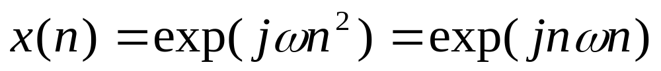
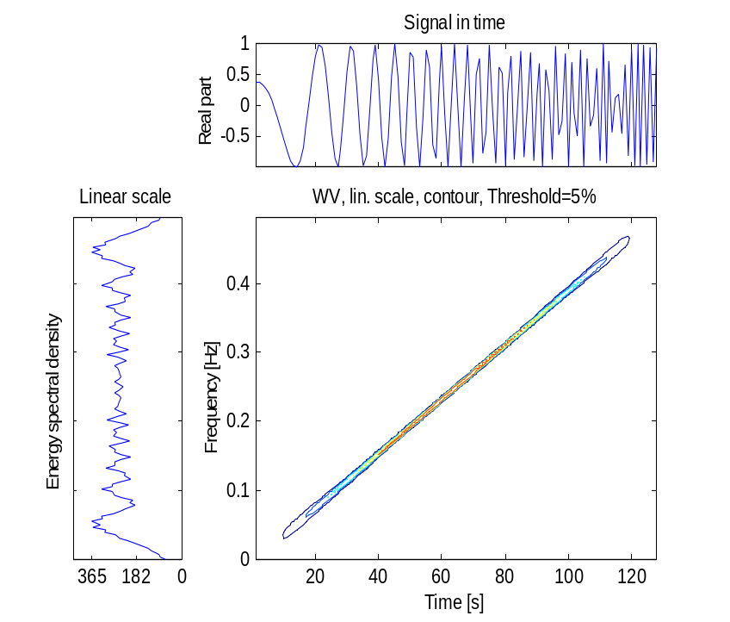
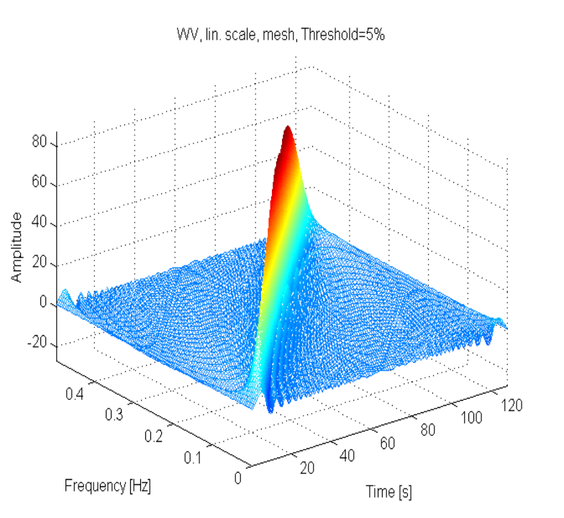
例
图(a)是时域波形，图(b)是频谱。
图(c)是时－频分布表示,
图(d)是图(c)的立体表示。

Slide 21
3. 傅里叶变换在分辨率上的局限性：
“分辨率（resolution）”是信号处理中的基本概念，它包括频率分辨率和时间分辨率，其含义是指对信号能作出辨别的时域或频域的最小间隔（又称最小分辨细胞）。频率分辨率是通过一个频域的窗函数来观察频谱时所看到的频率的宽度，时间分辨率是通过一个时域的窗函数来观察信号时所看到的时间的宽度。显然，这样的窗函数越窄，相应的分辨率就越好。分辨能力的好坏一是取决于信号的特点，二是取决于信号的长度，三是取决于所用的算法。

Slide 22
我们希望既能得到好的时间分辨率又能得到好的频率分辨率，然而，由不定原理可知，时间分辨率和频率分辨率不可能同时达到最好（即分辨间隔最小）。不定原理是信号处理中的基本原理，不可能违背，但是我们在实际工作中可以根据信号的特点及信号处理任务的需要选取不同的时间分辨率和频率分辨率。
例如，对在时域具有瞬变特性的信号，我们希望时域的分辨率要好（即时域的观察间隔尽量短），以保证能观察到该瞬变信号发生的时刻及瞬变的形态，当然，这时要忽视频率分辨率；反之，对时域慢变的信号，我们就没有必要强调时域分辨率而转而强调频率分辨率。一个好的信号分析算法，应能适应信号的特点自动调节时域的分辨率和频域的分辨率。

Slide 23
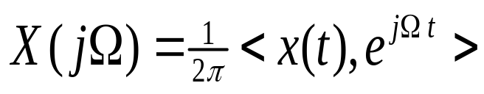
傅里叶变换：
基函数
基函数 在频域是位于 处的 函数。因此，用傅里叶变换来分析信号的频域行为时，它具有最好的频率分辨率。但是，在时域对应的是正弦函数，时域的持续时间是从 ，因此，在时域有着最坏的时间分辨率。对傅里叶反变换，分辨率的情况正好相反。
以前我们只强调频域分辨率，而基本上没有考虑时域分辨率，更没有把二者结合起来考虑。实际上，二者都是需要的。

Slide 24


信号截短是信号处理中的基本问题，相等于使用矩形窗。矩形窗的宽度和其频谱主瓣的宽度成反比。若信号在时域取得越短，即保持在时域有高的分辨率，那么由于其频谱的主瓣变宽必然导致频域的分辨率下降。这一结果既体现了不定原理的制约关系也体现了傅里叶变换在时域分辨率和频域分辨率方面所固有的矛盾。显然，傅里叶变换无法根据信号的特点来自动的调节时域及频域的分辨率。

Slide 25
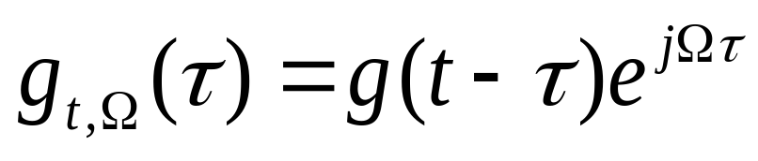
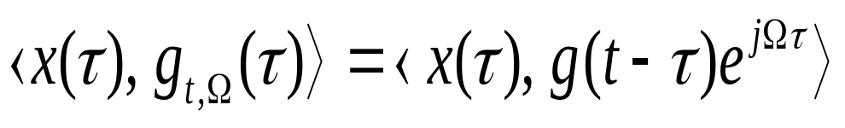
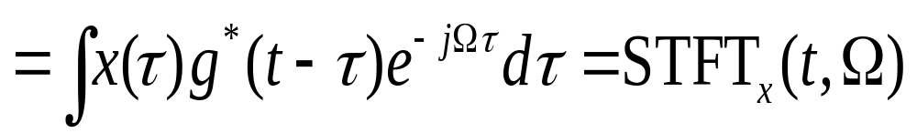
1.2 克服傅里叶变换不足的一 些主要方法
方法一 : STFT (Short Time Fourier Transform )
基函数
加窗傅里叶变换
二维函数

Slide 26
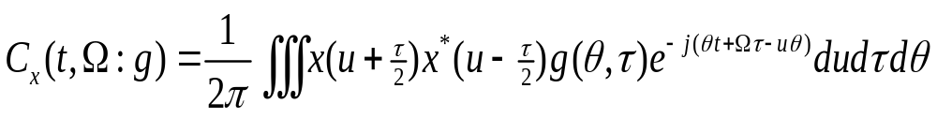
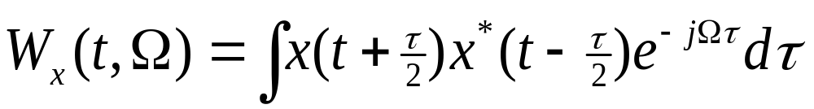
方法二：联合时频分析
Cohen分布：
二维函数
Cohen类分布变成Wigner-Ville分布

Slide 27
Gabor 变换与信号的Gabor 离散展开：
Gabor展开
Gabor展开系数
Gabor展开的核 函数

Slide 28
给定一维信号
找到二维函数
该二维函数：
1. 应是时间和频率的联合函数；
2. 可反映信号能量随时间和频率变化的
形态；
3. 应既具有好的时间分辨率，同时又具有好
的频率分辨率。

Slide 29

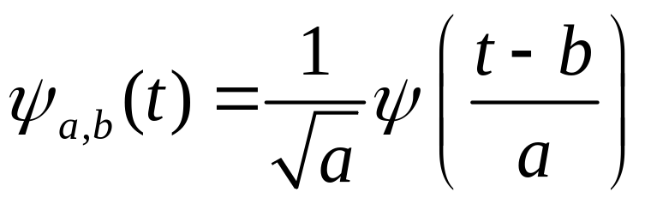
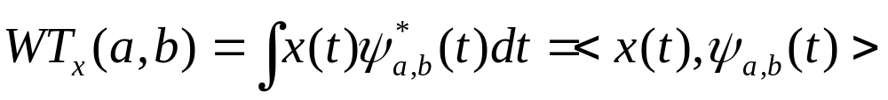

方法三：小波变换
找到一个基本函数
并记 的伸缩与位移
和这一族函数的内积即定义为
的小波变换：
a: 是尺度定标常数，决定频率中心及带宽;
b: 是位移，决定分析位置；
又称为基本小波或母小波。

Slide 30
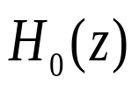

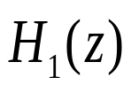
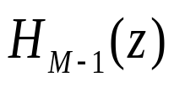
方法四、信号的子带分解
将信号的频谱均匀或非均匀地分解成若干部分，每一个部分都对应一个时间信号，我们称它们为原信号的子带信号 。

Slide 31
例
对信号x(n)，我们欲将其传输，若用数字
方法，其传输过程包括数字化、量化、
编码及调制等步骤。若对该信号用抽样
频率 f_{s} 进行抽样，每一个抽样数据为
16bit，那么其1秒数据所需要的bit数是
16f_{s。}

Slide 32
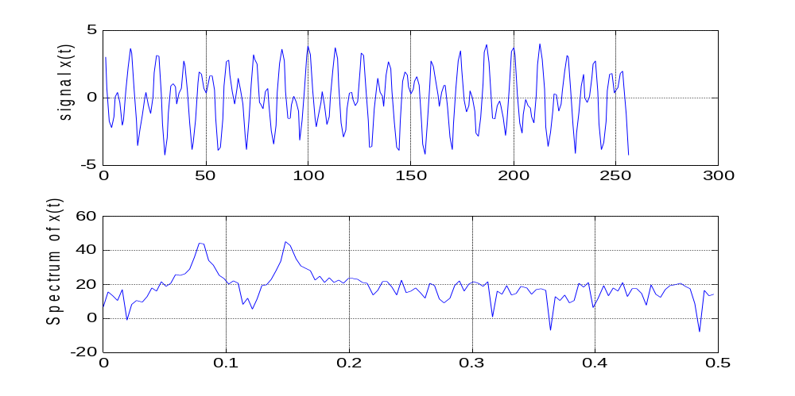
我们发现x(n)的频谱能中
在归一化频率0.08及0.15处，而从0.25～0.5处的
能量很小。
能否保证在传输 信号不失真的情况下，减少所用的bit数？

Slide 33






解决方法
分别用一个低通滤波器H₀(z)和一个高通滤波器H₁(z)进行滤波
H₀(z)
↓2
H₁(z)
↓2

Slide 34







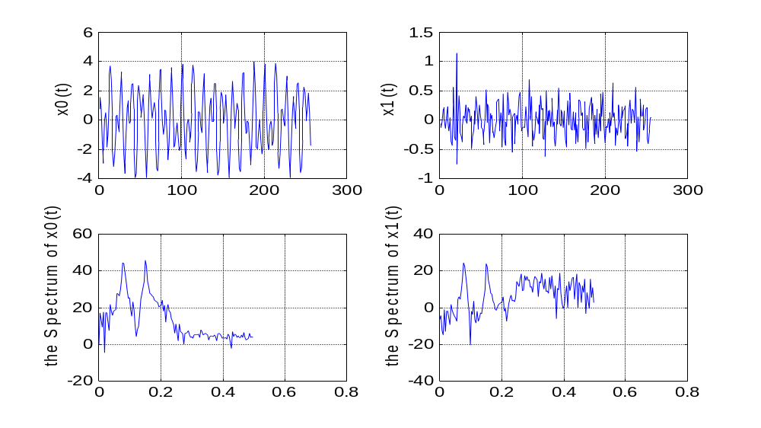

Slide 35
方法五、信号的多分辨率分析
上述方法是将信号的频谱均匀地分成 M 等分，为了适应在不同频段对时域和频域分辨率的不同要求（快变信号要求好的时间分辨率，降低频率分辨率；慢变信号要求好的频率分辨率，降低时间分辨率），我们可以将信号的频谱做非均匀分解。下面的分解过程就形成了多分辨率分析的基本内容。

Slide 36
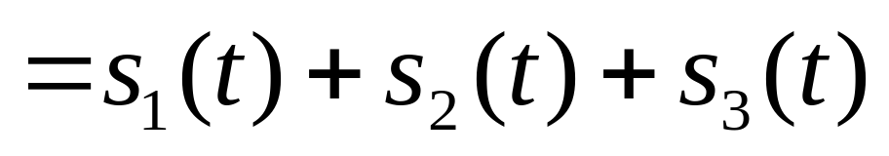
设信号
其中f₁=1Hz, f₂=20Hz，f₃=40Hz, f_{s}=200Hz,这样保证了对每一个正弦分量都可采到整周期。设数据长度取400点，现希望能将的抽样中的三个正弦信号分离出来。
例

Slide 37
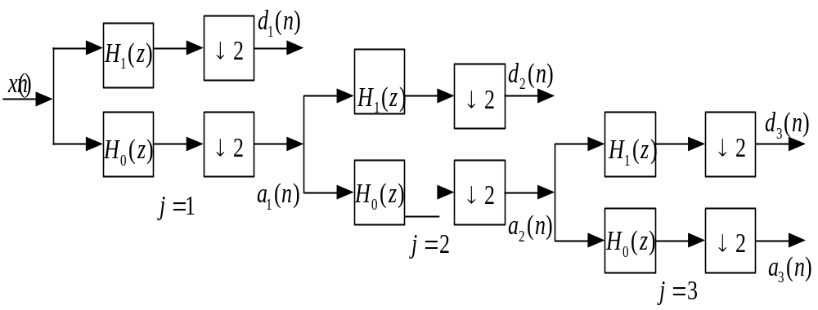
信号二进制分解的实现

Slide 38













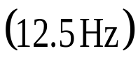
现在我们用二等分的方法将其频带逐级分开

Slide 39
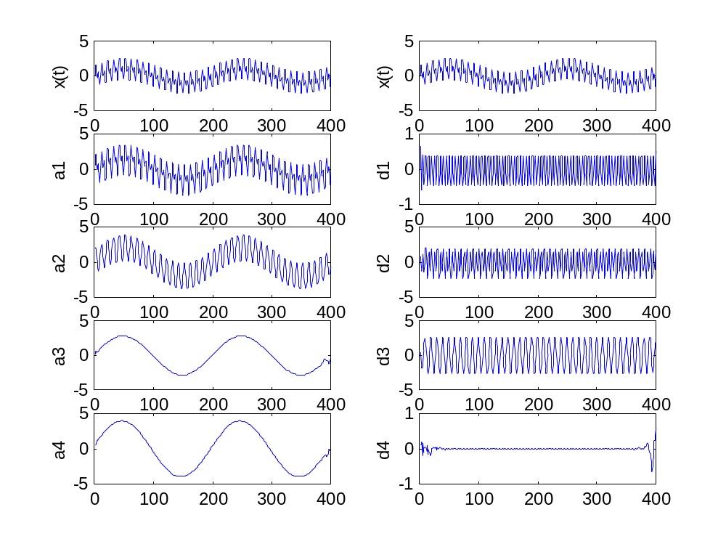

Slide 40
1.3 信号的时宽与带宽
在信号处理中，信号的
“时间中心”
“时间宽度（time-duration）”
“频率中心”
“频带宽度（frequence-bandwidth）是非常重要的概念。它们分别说明了信号在时域和频域的中心位置以及在两个域内的扩展情况。是讨论各种信号处理算法的基础。

Slide 41
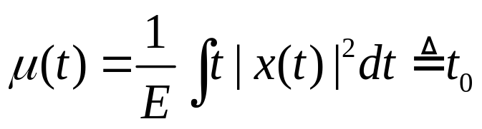
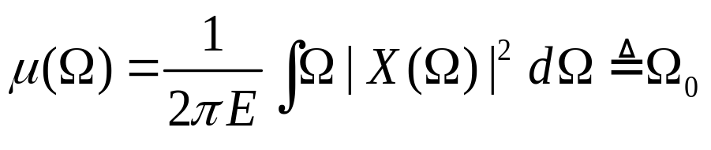
概念：
信号能量：
时间中心：
频率中心：

Slide 42
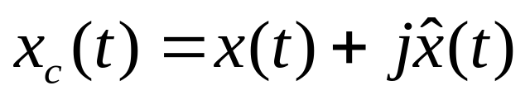
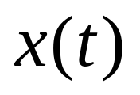
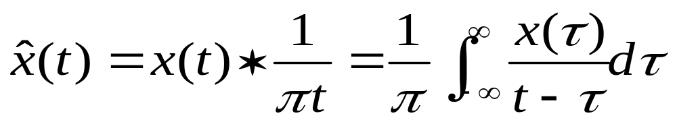
直接求出“频率中心” :
复信号x(t):
实信号x(t):
的Hilbert变换：
瞬时频率(IF)
则：

Slide 43
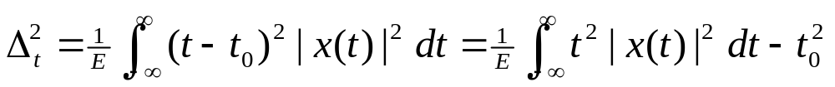
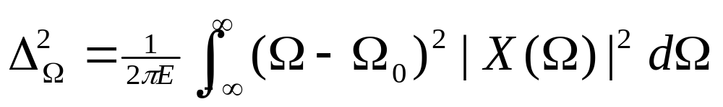
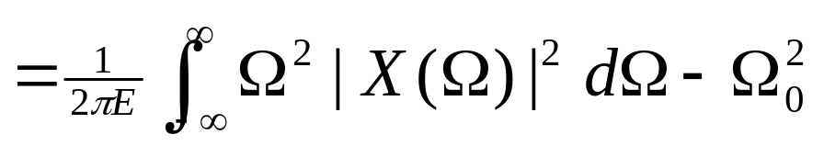
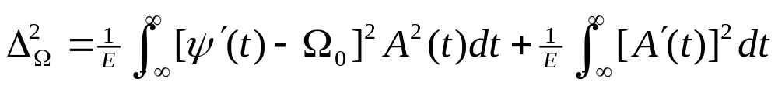
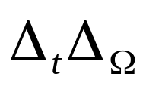
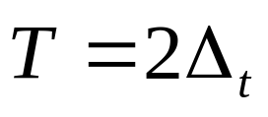
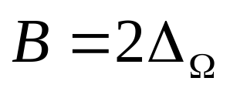
时间宽度：
频率宽度：
时宽－带宽积：
又一定义
时宽和带宽：

Slide 44
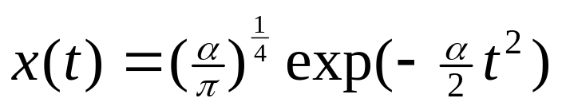

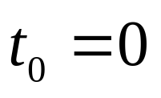

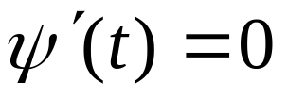
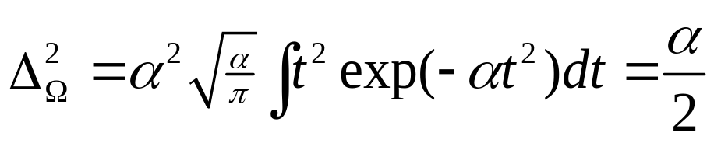
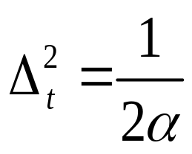
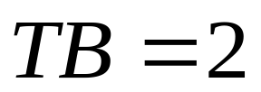
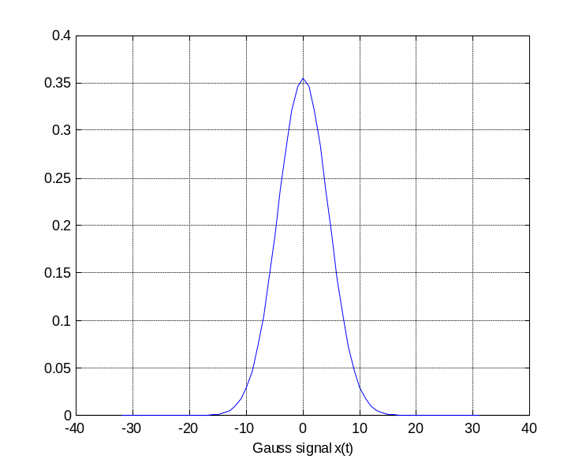
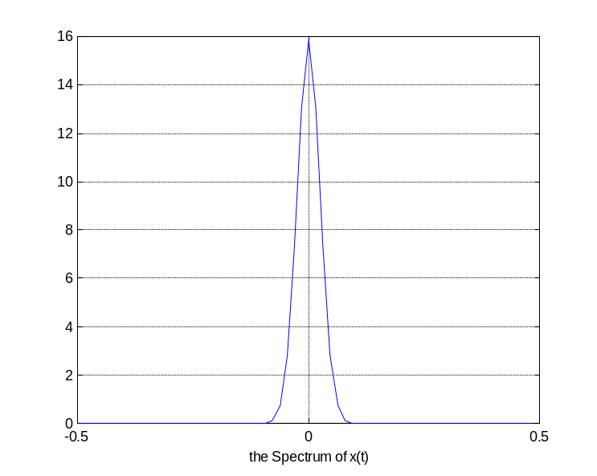
例
令 ：实高斯信号，
可求出 ，归一化高斯信号。可求出：
高斯信号的傅里叶变换仍然是高斯的，中心在

Slide 45







例
记上例中的高斯信号为 ，令
则x(t)为一高斯幅度调制信号，调制频率为 。
由此可以看出，该例和上例不同的是频率中心
变成了 ，但由于该例是纯正弦调制，故信号的带宽、时宽及时宽－带宽积没有改变。

Slide 46


该例和上例不同的是频率中心变成了 ，
但由于该例是纯正弦调制，故信号
的带宽、时宽及时宽－带宽积没有改变。

Slide 47







例
图(a)是一个高斯信号与一chirp信号的乘积称之为“高斯幅度调制chirp信号”，图(b)是其频谱。可求出：
该信号的时宽－带宽积大于1。

Slide 48












例
给定信号 ，设其能量为 ，时间中心，频率中心分别是 和 ，时宽和带宽分别是
和 ，令 其中 为常数，现研究 的能量,时、频中心 及时宽与带宽。

Slide 49





Q为信号的“品质因数”：
品质因数＝信号的带宽/信号的频率中心

Slide 50


Slide 51



1．4 不定原理
（Uncertainty Principle）
定理1.1
给定信号x(t)，若 ，则
当且仅当x(t)为高斯信号，即
等号成立。

Slide 52
证明： 不失一般性，假定：
则
于是
由于
是 的傅里叶变换
由 Parseval 定理，有
再由Schwarz 不等式，有

Slide 53
由于
及假定
，故上式
所以
，即
当
时等号成立，这时信号具有高斯形式。

Slide 54
不定原理是信号处理中的基本定理，又称Heisenberg测不准原理，或Heisenberg-Gabor不定原理。该定理指出:
对给定的信号，其时宽与带宽的乘积为一常数。当信号的时宽减小时，其带宽将相应增大，当时宽减到无穷小时，带宽将变成无穷大，反之亦然。
这就是说，信号的时宽与带宽不可能同时趋于无限小，这一基本关系是时间分辨率和频率分辨率的制约关系。在这一基本关系的制约下，人们在竭力探索既能得到好的时间分辨率（或窄的时宽）又能得到好的频率分辨率（或窄的带宽）的信号分析方法。

Slide 55




令
代表对 的变换， 为变换的基函数。如
果 在时域和频域都是紧支撑（Compact
support)，则称 是一个 “时频原子（atom）”。

Slide 56



在时域分析的宽度（分辨率），受到
时宽 的限制；
在频域分析的宽度（分辨率），受到
带宽 的限制；
对 做时频联合分析，
其在时域和频域的分辨率受
由 , 所决定的矩形
面积的限制。该矩形称为
Heisenberg Boxes.

